Slide 1
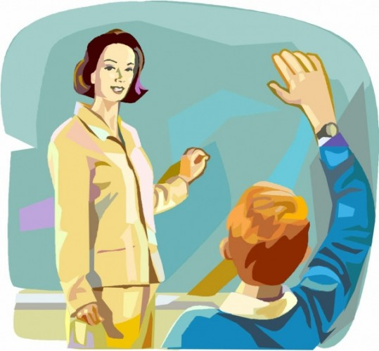
Требования к личности педагога
Выполнила: Коваленко Р.А

Slide 2
Актуальность
Чем глубже человек проникает в ту деятельность, которую он избрал, которая соответствует его индивидуальности, тем выше становятся его требования к себе. При всей массовости учительской профессии для овладения ею нужны: довольно жесткая структура личностных качеств и способностей.

Slide 3
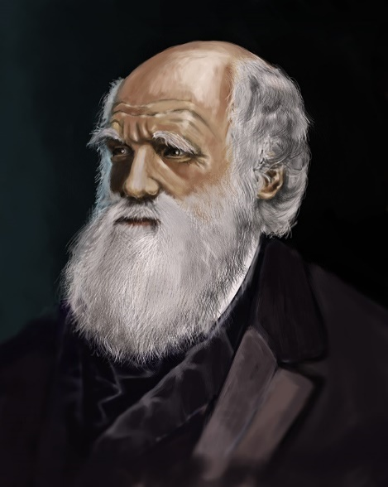
Безграничное терпение и усердие как любовь к избранному делу . Эти качества нужны не только людям науки, но и учителю прежде всего. Любая деятельность будет успешной при любви к ней, при терпении учении и усердии.
Чарльз Дарвин
Британский учёный̆

Slide 4
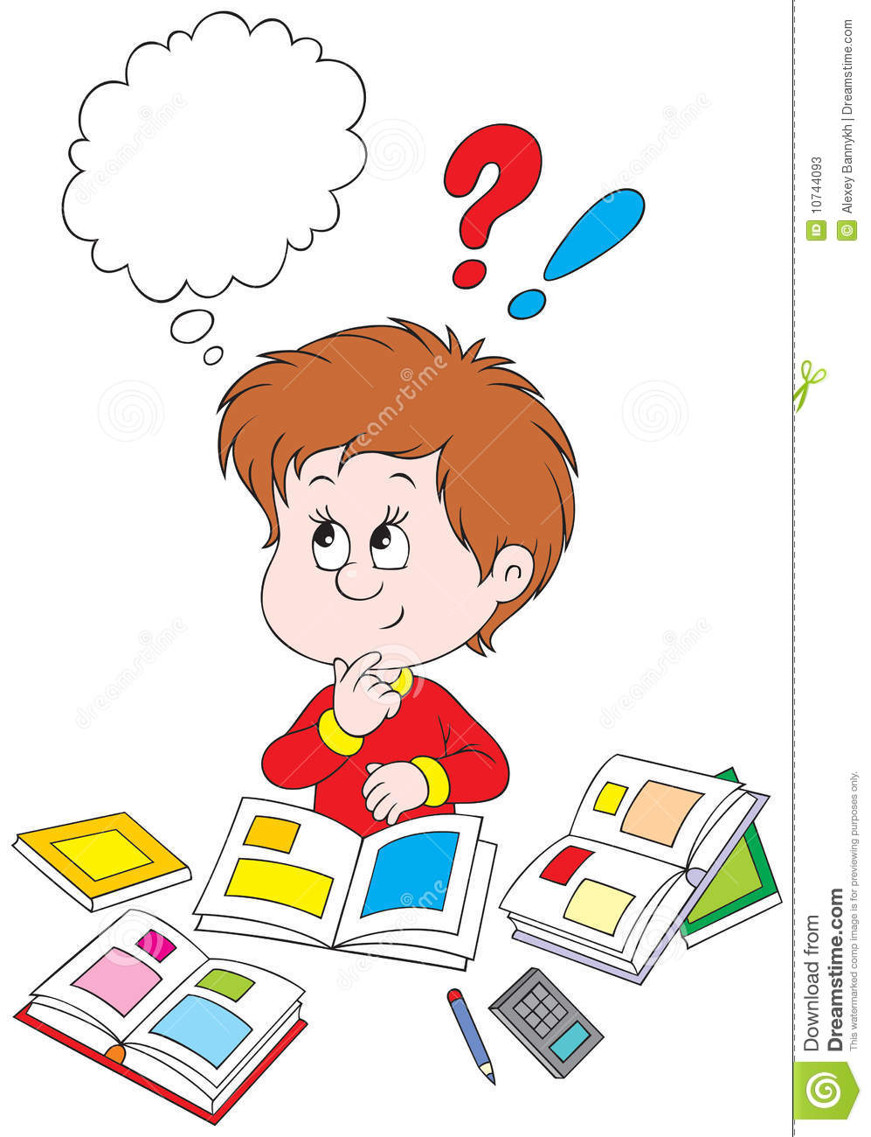
Личность
Личность – это результат становления индивида путем преодоления трудностей и накопления жизненного опыта.

Slide 5
Профессия - ПЕДАГОГ
От греч. paidagogos - воспитатель) лицо, ведущее практическую работу по воспитанию, образованию и обучению детей имеющее специальную подготовку в этой области. Педагог — человек, профессионально занимающийся преподавательской и воспитательской работой

Slide 6
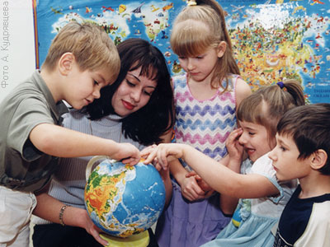
требование – к педагогическим способности
Педагогические способности — это индивидуальные устойчивые свойства личности,
Профессиональная компетентность
Теоретическая готовность
Практическая готовность
Педагогическое мастерство

Slide 7
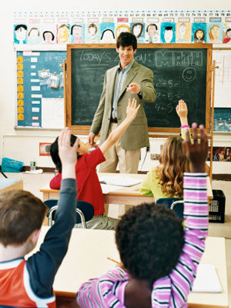
Многофакторность
Педагог выступает главным координатором, комментатором, оппонентом, своеобразным фильтром всех образовательных влияний.
А данные функции педагог может осуществить, только если будет разносторонне образованным человеком.

Slide 8
Умение видеть ситуацию глазами другого человека
Главная цель педагога - воспитать у обучающихся устойчивую потребность в самоанализе, самооценке, самовоспитании.

Slide 9
Быть чрезвычайно скромным человеком

Slide 10
Быть хорошим прогнозистом, уметь за нынешними проблемами увидеть проблемы завтрашние.

Slide 11
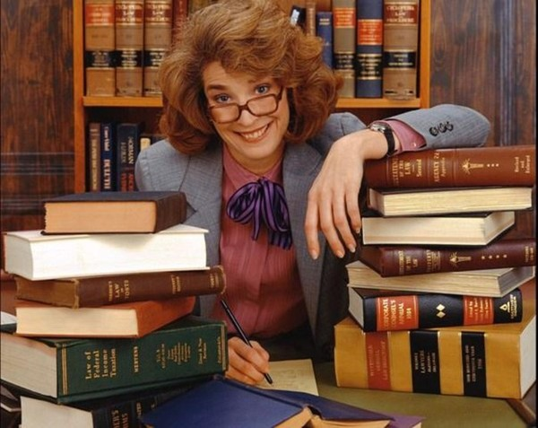
Общие требования
При работе педагога необходимо иметь развитые голосовые связки, хорошее зрение, способности долго стоять, много ходить, легко двигаться.

Slide 12
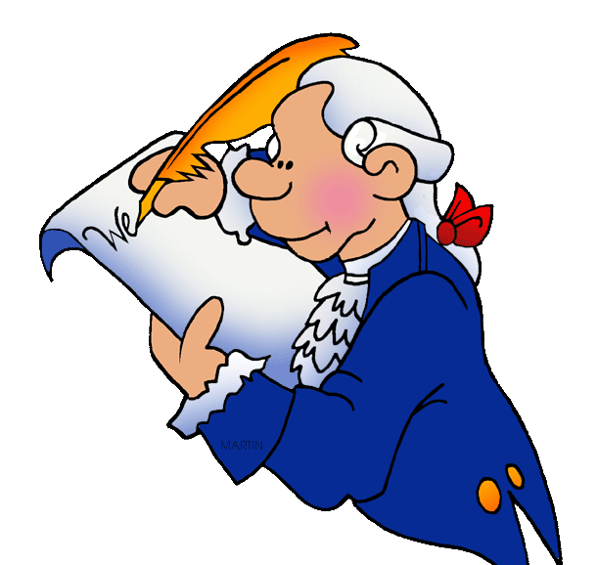
Особой важностью для педагога является обладание выдержкой, находчивостью, быстротой реакции и одновременно эмоциональная сдержанность, умением обладать своими эмоциями.

Slide 13
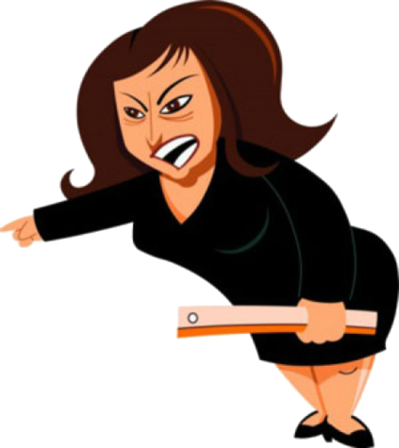
Терпение и оптимизм
Раздраженность - это ржавчина педагогической квалификации, и если эта ржавчина стала частью личности, второй натурой, необходимо экстренно менять профессию.

Slide 14
Заключение
Основное требование к педагогу, качество, определяющее выбор данной профессии – естественно, душевная доброта, нужда в общении с людьми, интерес к их жизни, почтение к личности любого человека.
Таким образом можно сказать что педагоги это люди, педагогически одаренные, высоконравственные, общительные оптимисты-труженики, любящие людей.

